Slide 1
SENTIDO E IMPLICAÇÕES DE “SER SANTO” HOJE

Slide 2
As bem-aventuranças (Mt 5, 3-12; Lc 6, 20-23) e a “grande regra de comportamento” (Mt 25, 31-46) como indicativos do estilo de vida a que somos chamados.

Slide 3
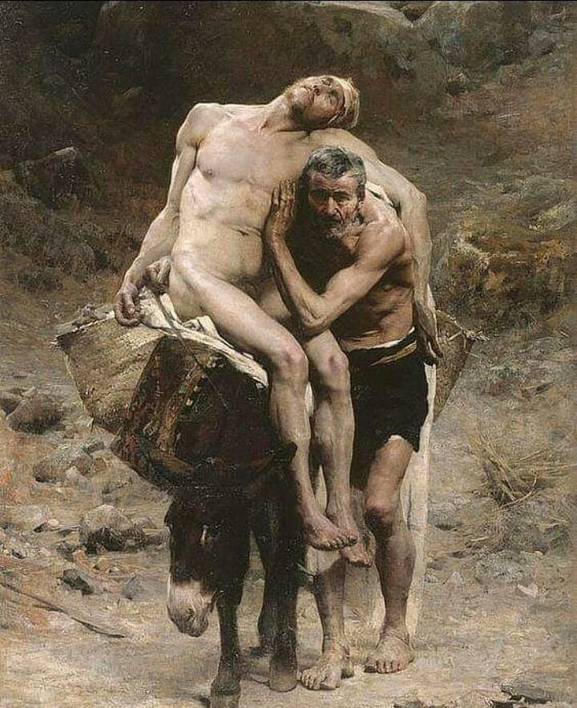
MISERICÓRDIA
“a santidade não se pode compreender nem viver prescindindo destas suas exigências, porque a misericórdia é o coração pulsante do Evangelho” (GE 97)

Slide 4
“se verdadeiramente partimos da contemplação de Cristo, devemos saber vê-lo sobre o rosto daqueles com quem Ele mesmo quis se identificar (...) não é um mero convite à caridade, mas uma página de cristologia que projeta um feixe de luz sobre o mistério de Cristo” (JOÃO PAULO II, NMI, n. 49)

Slide 5
O QUE É SER SANTO?

Slide 6
“ não significa revirar os olhos num suposto êxtase” (GE 96)

Slide 7
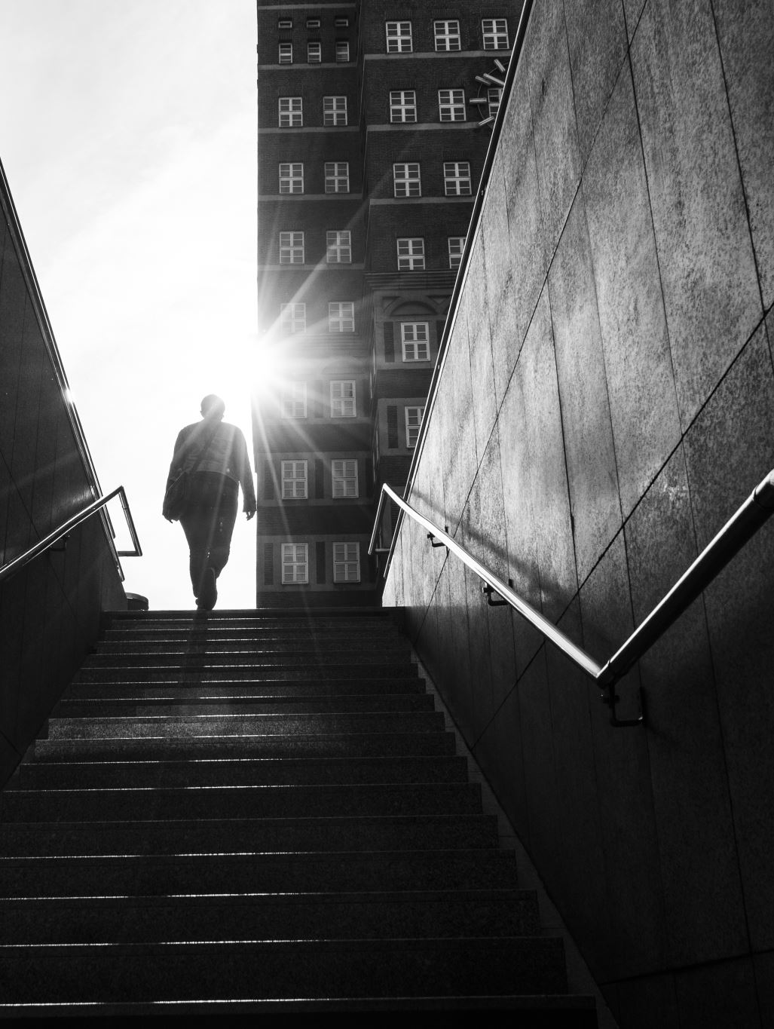
“ansiedade nervosa e violenta que nos dispersa e enfraquece; o negativismo e a tristeza; a acédia cómoda, consumista e egoísta; o individualismo e tantas formas de falsa espiritualidade sem encontro com Deus que reinam no mercado religioso atual” (GE 111)
sociedade: da técnica, da exclusão econômica, das profundas desigualdades, do estabelecimento do dinheiro nas relações, do preconceito e do potencial do exercício de morte (EG 7-59)
O desafio do fundamentalismo ou uma espiritualidade sem Deus. E, por outro lado, uma sociedade consumista e individualista (EG 63)

Slide 8
Fuga do mundo?

Slide 9
“As alegrias e as esperanças, as tristezas e as angústias dos homens de hoje, sobretudo dos pobres e de todos aqueles que sofrem, são também as alegrias e as esperanças, as tristezas e as angústias dos discípulos de Cristo; e não há realidade alguma verdadeiramente humana que não encontre eco no seu coração (...) Tem, portanto, diante dos olhos o mundo dos homens, ou seja a inteira família humana, com todas as realidades no meio das quais vive; esse mundo que é teatro da história da humanidade, marcado pelo seu engenho, pelas suas derrotas e vitórias; mundo, que os cristãos acreditam ser criado e conservado pelo amor do Criador; caído, sem dúvida, sob a escravidão do pecado, mas libertado pela cruz e ressurreição de Cristo, vencedor do poder do maligno; mundo, finalmente, destinado, segundo o desígnio de Deus, a ser transformado e alcançar a própria realização” (Gaudium et Spes, n. 1-2).

Slide 10
“os cônjuges cristãos, em virtude do sacramento do Matrimónio, com que significam e. participam o mistério da unidade do amor fecundo entre Cristo e a Igreja (cf. Ef. 5,32), auxiliam-se mutuamente para a santidade” (Lumen Gentium, n. 11)
“E deste modo, os leigos, agindo em toda a parte santamente, como adoradores, consagram a Deus o próprio mundo” (Lumen Gentium, n. 32)
“O amor de Deus que «foi derramado em nossos corações pelo Espírito Santo, que nos foi dado» (Rom. 5, 5), toma os leigos capazes de exprimir em verdade, na própria vida, o espírito das Bem-aventuranças” (Apostolicam Actuositatem, n. 4)

Slide 11
CAPÍTULO IV ( GAUDETE ET EXSULTATE)
Tolerância, paciência e mansidão;
Alegria e sentido de humor;
Ousadia e ardor;
Comunidade;
Oração constante;

Slide 12
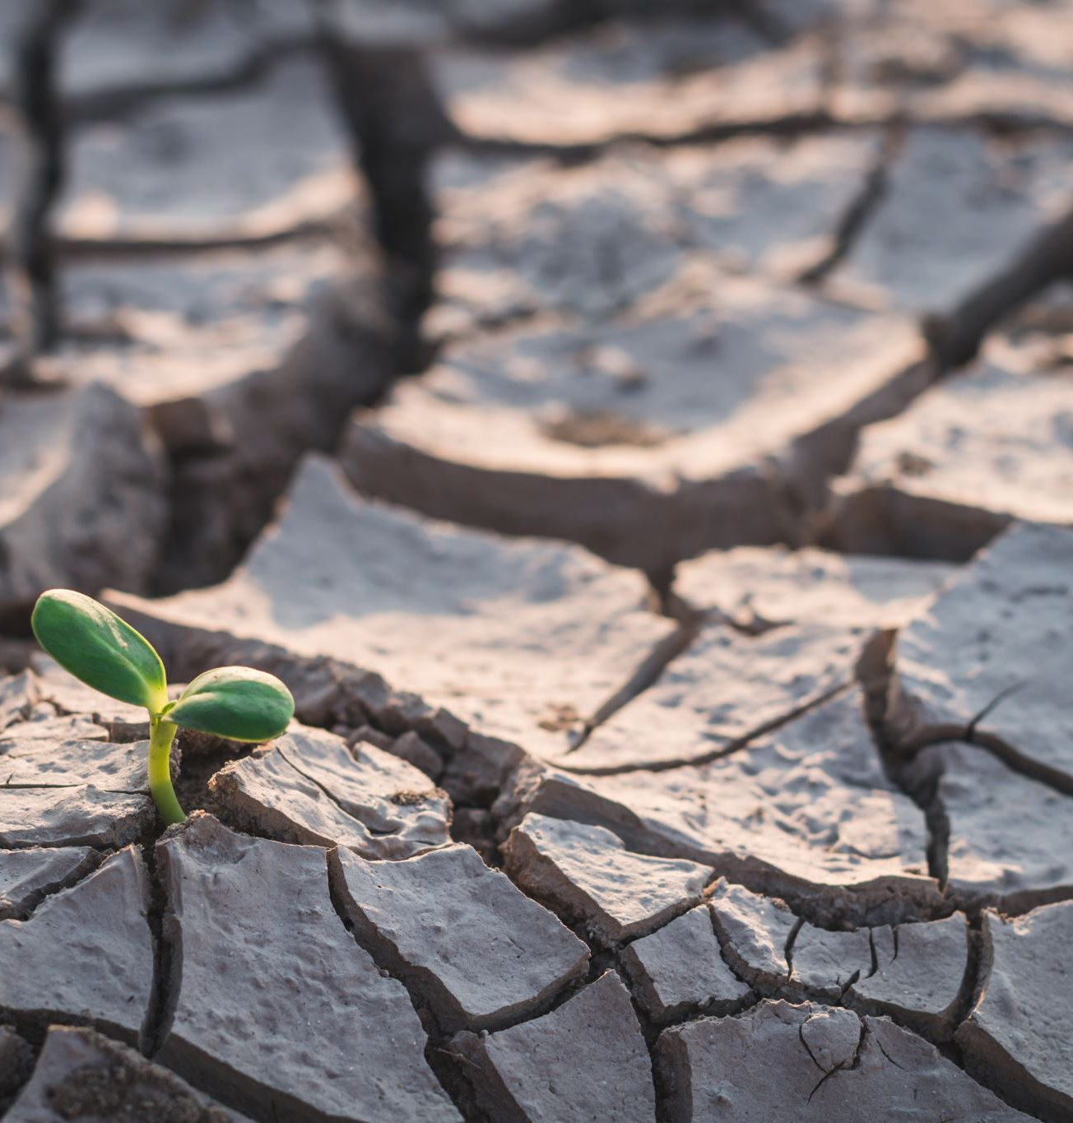
1. TOLERÂNCIA, PACIÊNCIA E MANSIDÃO
“É preciso lutar e estar atentos às nossas inclinações agressivas e egocêntricas, para não deixar que ganhem raízes” (GE 114)

Slide 13
”Pode acontecer também que os cristãos façam parte de redes de violência verbal através da internet e vários fóruns ou espaços de intercâmbio digital. Mesmo nos media católicos, é possível ultrapassar os limites, tolerando-se a difamação e a calúnia e parecendo excluir qualquer ética e respeito pela fama alheia. Gera-se, assim, um dualismo perigoso, porque, nestas redes, dizem-se coisas que não seriam toleráveis na vida pública e procura-se compensar as próprias insatisfações descarregando furiosamente os desejos de vingança. É impressionante como, às vezes, pretendendo defender outros mandamentos, se ignora completamente o oitavo: «não levantar falsos testemunhos» e destrói-se sem piedade a imagem alheia. Nisto se manifesta como a língua descontrolada «é um mundo de iniquidade; (…) e, inflamada pelo Inferno, incendeia o curso da nossa existência» (Tg 3, 6)” (GE 115).

Slide 14
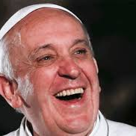
2. ALEGRIA E SENTIDO DE HUMOR
Há cristãos que parecem ter escolhido viver uma Quaresma sem Páscoa. Reconheço, porém, que a alegria não se vive da mesma maneira em todas as etapas e circunstâncias da vida, por vezes muito duras. Adapta-se e transforma-se, mas sempre permanece pelo menos como um feixe de luz que nasce da certeza pessoal de, não obstante o contrário, sermos infinitamente amados. Compreendo as pessoas que se vergam à tristeza por causa das graves dificuldades que têm de suportar, mas aos poucos é preciso permitir que a alegria da fé comece a despertar, como uma secreta mas firme confiança, mesmo no meio das piores angústias (EG 5)

Slide 15
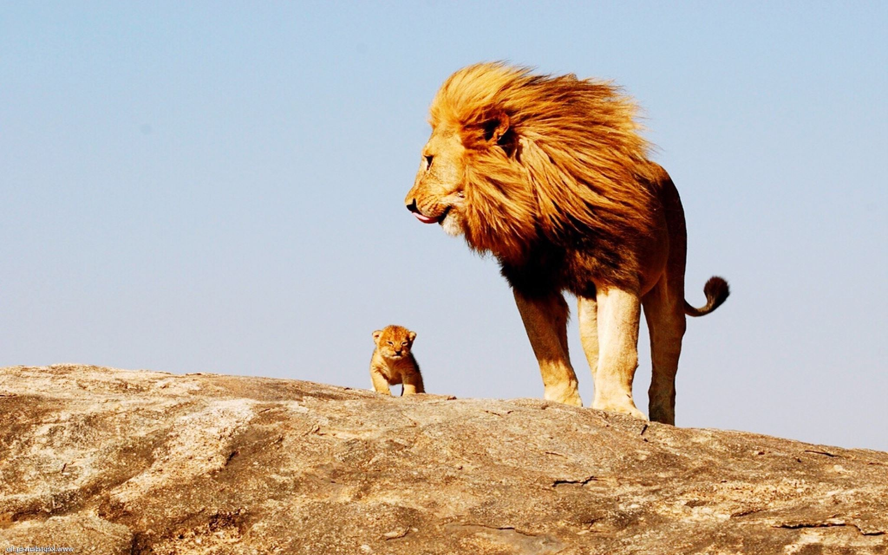
3. OUSADIA E ARDOR
“Somos frágeis, mas portadores dum tesouro que nos faz grandes e pode tornar melhores e mais felizes aqueles que o recebem” (GE 131)

Slide 16
4. EM COMUNIDADE
“ A santificação é um caminho comunitário” (GE 141)

Slide 17
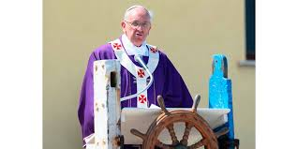
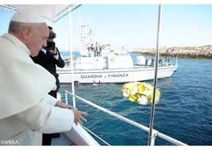
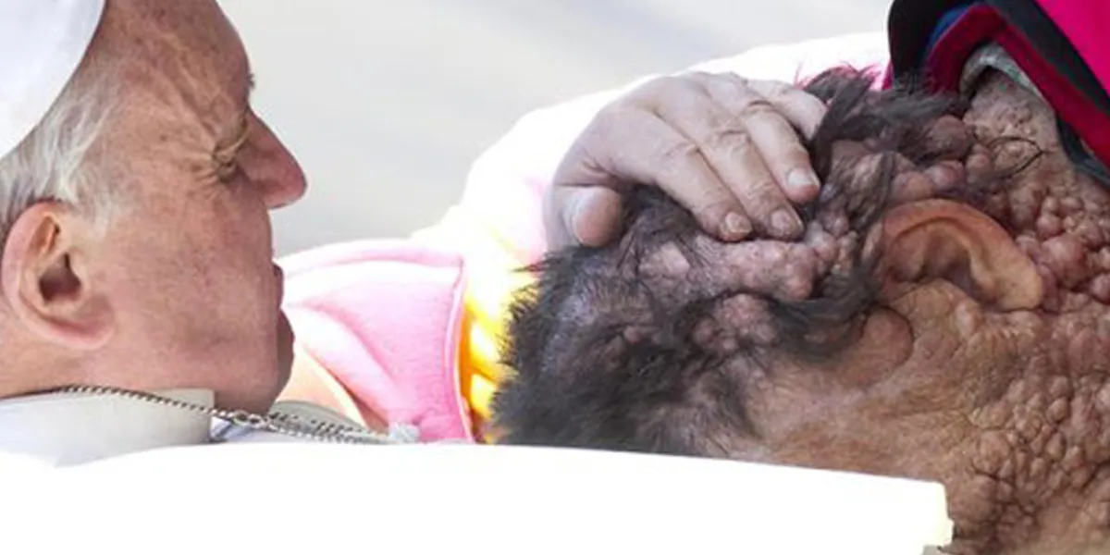

Slide 18
5. ORAÇÃO CONSTANTE
Contempla a tua história quando rezas e, nela, encontrarás tanta misericórdia. Ao mesmo tempo, isto alimentará a tua consciência com a certeza de que o Senhor te conserva na sua memória e nunca te esquece. Consequentemente tem sentido pedir-Lhe que ilumine até mesmo os pequenos detalhes da tua existência, que não Lhe passam despercebidos (GE 153)

Slide 19
“ A mística de olhos abertos não se dirige a um Deus distante: ela vive na consciência de estar continuamente diante dele. Se amamos a Deus, abraçamos o mundo inteiro. Amamos a Deus nas criaturas que são expressão do seu amor. É místico aquele ou aquela que não pode deixa de caminhar!”
( Mendonça, A mística do Instante, 2016, p. 31)

Slide 20
Obrigada!!

